Slide 1
COSE371 데이터베이스
강의 확인 및 개인 정보 확인 페이지
컴퓨터학과 백민규, 한지상

Slide 2
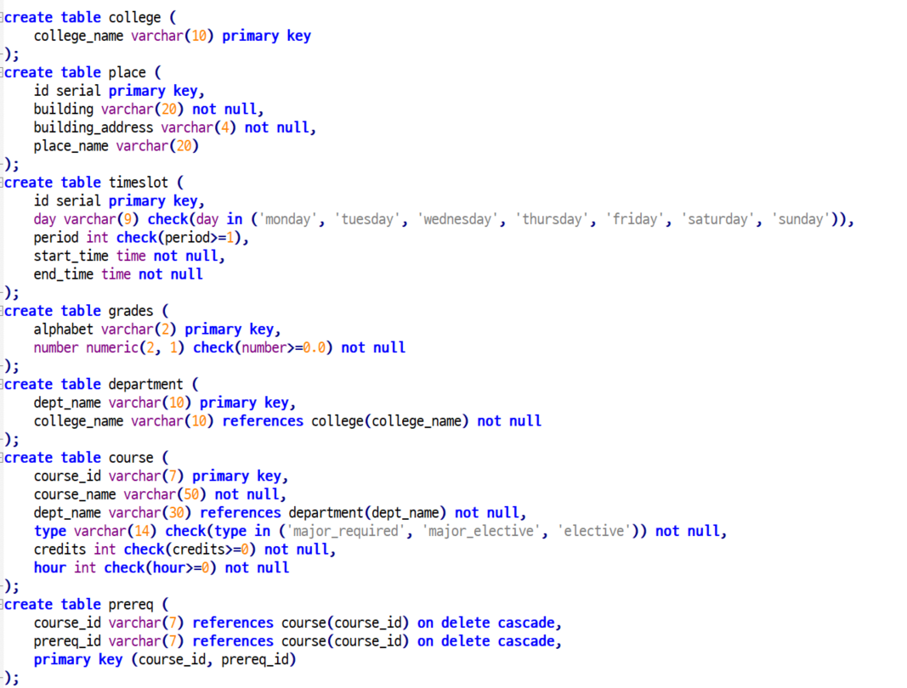
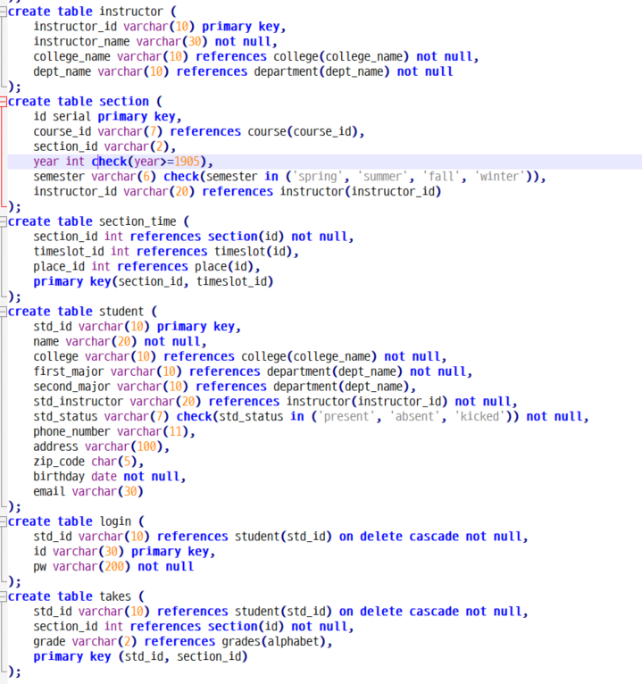
테이블

Slide 3
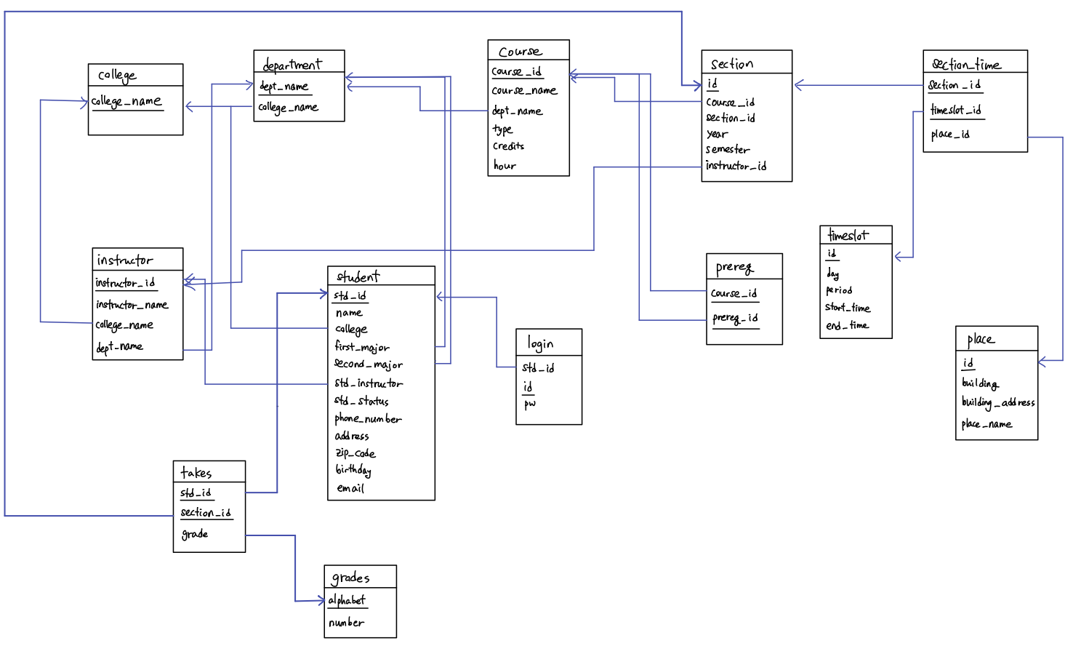
Schema Diagram

Slide 4
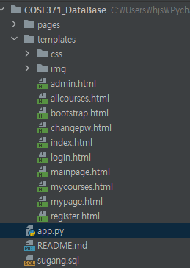


웹페이지

Slide 5
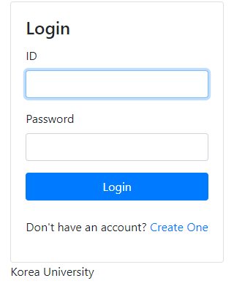

페이지 (login, mainpage)

Slide 6
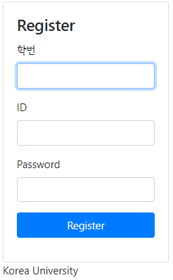
페이지 (register)

Slide 7


페이지 (My Courses)

Slide 8
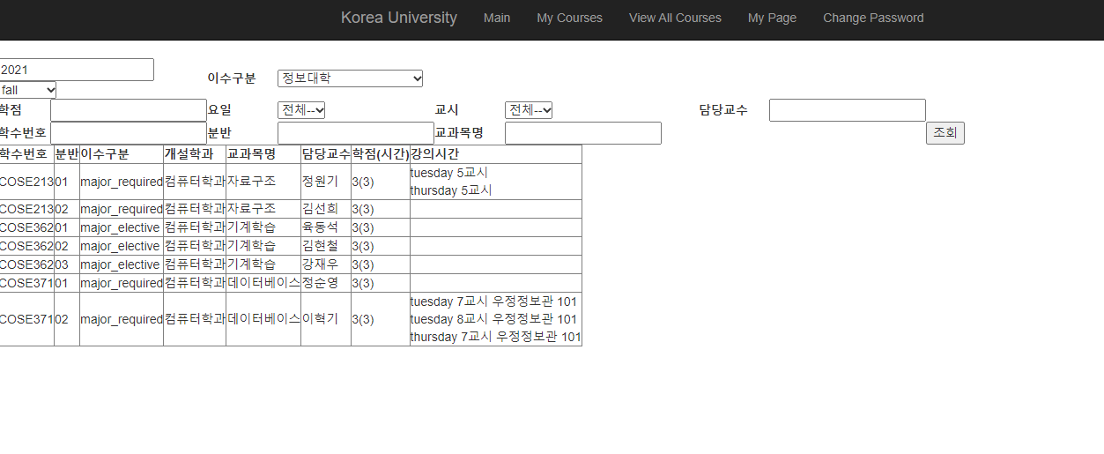
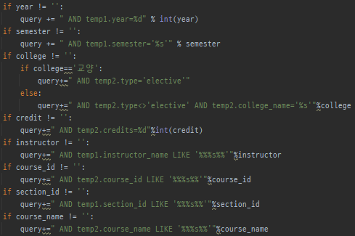

페이지 (View All Courses)

Slide 9



페이지 (My Page)

Slide 10

페이지 (Change Password)

Slide 11
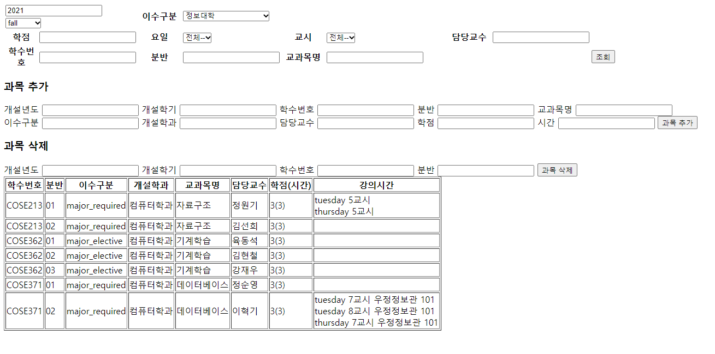



페이지 (Admin)

Slide 12
감사합니다

